Slide 1
Аникеева Эльвира Дамировна,
Учитель высшей квалификационной категории,
Зам. директора по УР,
Эксперт общего образования
Прием в школу в 2025 году
Приказ Министерства Просвещения РФ от 02.09. 2020г. № 458 «Об утверждении Порядка приема на обучение по образовательным программам начального общего, основного общего и среднего общего образования»
Документ с изменениями, внесенными: приказом Министерства просвещения РФ №171 от 04.03.2025г. (вступает в силу с 1 апреля 2025 года).

Slide 2
Федеральный закон от 29.12.2012 N 273-ФЗ (ред. от 25.12.2023) "Об образовании в Российской Федерации" (с изм. и доп., вступ. в силу с 01.04.2025)
Статья 67. Организация приема на обучение по основным общеобразовательным программам
1. Получение дошкольного образования в образовательных организациях может начинаться по достижении детьми возраста двух месяцев. Получение начального общего образования в образовательных организациях начинается по достижении детьми возраста шести лет и шести месяцев при отсутствии противопоказаний по состоянию здоровья, но не позже достижения ими возраста восьми лет. По заявлению родителей (законных представителей) детей учредитель образовательной организации вправе разрешить прием детей в образовательную организацию на обучение по образовательным программам начального общего образования в более раннем или более позднем возрасте.
2. Правила приема на обучение по основным общеобразовательным программам должны обеспечивать прием всех граждан, которые имеют право на получение общего образования соответствующего уровня, если иное не предусмотрено настоящим Федеральным законом.

Slide 3
По поводу локального акта
Федеральный закон от 29.12.2012 N 273-ФЗ (ред. от 25.12.2023) "Об образовании в Российской Федерации"
Статья 30. Локальные нормативные акты, содержащие нормы, регулирующие образовательные отношения
2. Образовательная организация принимает локальные нормативные акты по основным вопросам организации и осуществления образовательной деятельности, в том числе регламентирующие правила приема обучающихся, режим занятий обучающихся, формы, периодичность и порядок текущего контроля успеваемости и промежуточной аттестации обучающихся, порядок и основания перевода, отчисления и восстановления обучающихся, порядок оформления возникновения, приостановления и прекращения отношений между образовательной организацией и обучающимися и (или) родителями (законными представителями) несовершеннолетних обучающихся.
Приказ Министерства Просвещения РФ от 02.09. 2020г. № 458 «Об утверждении Порядка приема на обучение по образовательным программам начального общего, основного общего и среднего общего образования»
7. Правила приема в конкретную общеобразовательную организацию на обучение по основным общеобразовательным программам в части, не урегулированной законодательством об образовании, устанавливаются общеобразовательной организацией самостоятельно.

Slide 4
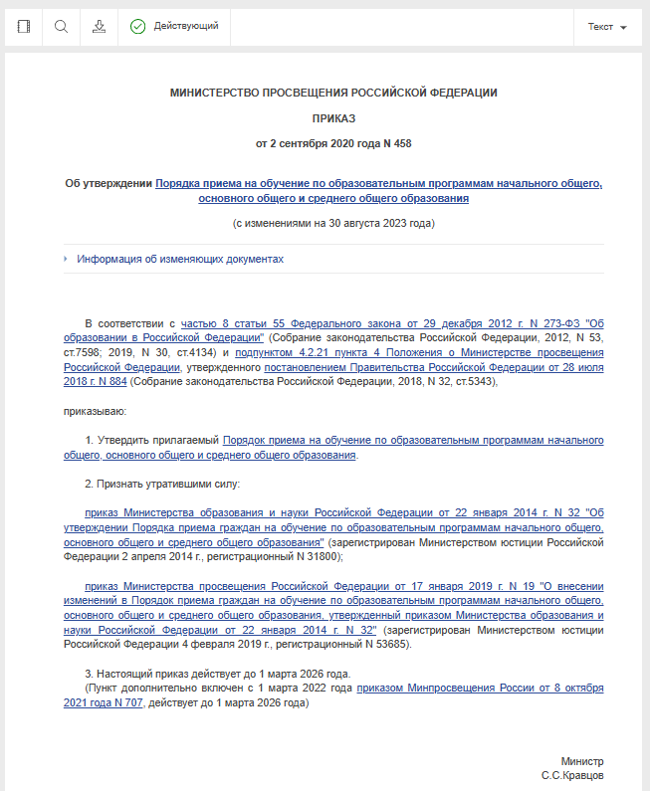
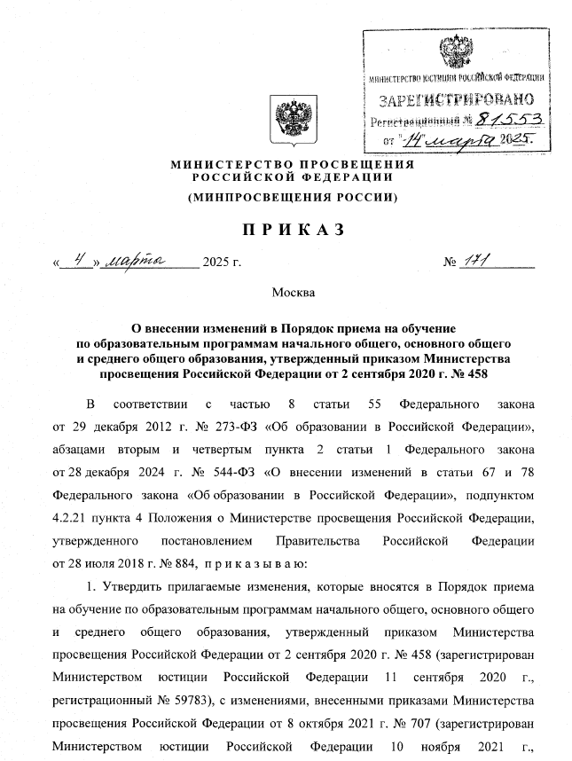
Приказ Министерства Просвещения РФ от 02.09. 2020г. № 458 «Об утверждении Порядка приема на обучение по образовательным программам начального общего, основного общего и среднего общего образования»
С изменениями, вступающими в силу с 1 апреля 2025 года

Slide 5
Порядок приема на обучение по образовательным программам начального общего, основного общего и среднего общего образования
Прием на обучение проводится на общедоступной основе.
До 15 марта размещаем на сайте ОО, на информационном стенде, а также в федеральной государственной информационной системе "Единый портал государственных и муниципальных услуг (функций)20 ¹ (далее - ЕПГУ) распорядительный акт местного органа образования о закреплении образовательных организаций за соответственно конкретными территориями муниципального района (в течение 10 календарных дней с момента его издания).
На сайте ОО, на информационном стенде, в ФГИС «Единый портал государственных и муниципальных услуг (функций)» разместить информацию:
о количестве мест в первых классах не позднее 10 календарных дней с момента издания распорядительного акта о закрепленной территории;
По официальному сайту https://docs.cntd.ru/document/1302664691?marker=6520IM

Slide 6
Внеочередной порядок приема
9. Во внеочередном порядке предоставляются места в общеобразовательных организациях, имеющих интернат:
детям, указанным в пункте 5 статьи 44 Закона Российской Федерации от 17 января 1992 г. N 2202-1 "О прокуратуре Российской Федерации" ⁸;
детям, указанным в пункте 3 статьи 19 Закона Российской Федерации от 26 июня 1992 г. N 3132-1 "О статусе судей в Российской Федерации" ⁹;
детям, указанным в части 25 статьи 35 Федерального закона от 28 декабря 2010 г. N 403-ФЗ "О Следственном комитете Российской Федерации" ¹⁰.

Slide 7
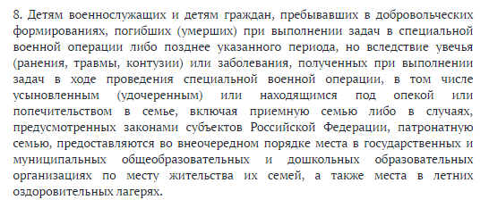
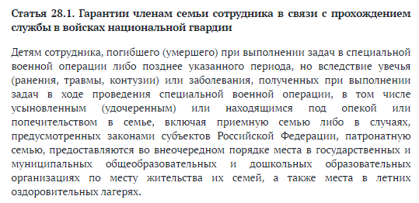
Внеочередной порядок приема
приказом Минпросвещения России от 30 августа 2023 года N 642 (Официальный интернет-портал правовой информации www.pravo.gov.ru, 26.09.2023, N 0001202309260021) (действует до 1 марта 2026 года).
9 ¹. Во внеочередном порядке предоставляются места в государственных и муниципальных общеобразовательных организациях детям, указанным в пункте 8 статьи 24 Федерального закона от 27 мая 1998 г. N 76-ФЗ "О статусе военнослужащих", и детям, указанным в статье 28 ¹ Федерального закона от 3 июля 2016 г. N 226-ФЗ "О войсках национальной гвардии Российской Федерации", по месту жительства их семей.

Slide 8
Первоочередной порядок приема
П.10. Первоочередной порядок
Дети военнослужащих;
Дети сотрудников полиции и органов внутренних дел, не являющихся сотрудниками полиции;
Дети сотрудников некоторых федеральных органов исполнительной власти.
10. В первоочередном порядке предоставляются места в государственных и муниципальных общеобразовательных организациях детям, указанным в абзаце втором части 6 статьи 19 Федерального закона от 27 мая 1998 г. N 76-ФЗ "О статусе военнослужащих", по месту жительства их семей

Slide 9
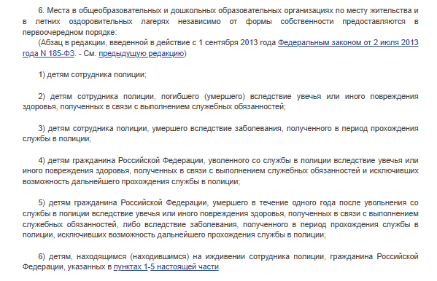
Первоочередной порядок приема
В первоочередном порядке также предоставляются места в общеобразовательных организациях по месту жительства независимо от формы собственности детям, указанным в части 6 статьи 46 Федерального закона от 7 февраля 2011 г. N 3-ФЗ "О полиции"

Slide 10
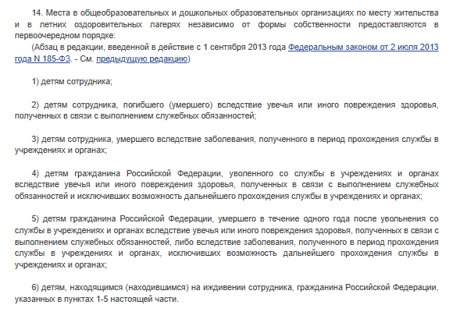
Первоочередной порядок приема
детям сотрудников органов внутренних дел, не являющихся сотрудниками полиции
и детям, указанным в части 14 статьи 3 Федерального закона от 30 декабря 2012 г. N 283-ФЗ "О социальных гарантиях сотрудникам некоторых федеральных органов исполнительной власти и внесении изменений в законодательные акты Российской Федерации"

Slide 11
Преимущественный порядок приема
12. Ребенок, в том числе усыновленный (удочеренный) или находящийся под опекой или попечительством в семье, включая приемную семью либо в случаях, предусмотренных законами субъектов Российской Федерации, патронатную семью, имеет право преимущественного приема на обучение по основным общеобразовательным программам в государственную или муниципальную образовательную организацию, в которой обучаются его брат и (или) сестра (полнородные и неполнородные, усыновленные (удочеренные), дети, опекунами (попечителями) которых являются родители (законные представители) этого ребенка, или дети, родителями (законными представителями) которых являются опекуны (попечители) этого ребенка, за исключением случаев, предусмотренных ч.5 и 6 ст.67 ФЗ.
П.31. ст.67 Закона об образовании
https://www.consultant.ru/document/cons_doc_LAW_140174/16e2e6dcd017a68bc8b1a445142f9c86a69f3ffa/

Slide 12
Сюда прикрепить скрин из приказа о закрепленной территории
Прием по закрепленной территории

Slide 13
Преимущественный порядок приема в общеобразовательные организации со специальными наименованиями "кадетская школа", "кадетский (морской кадетский) корпус" и "казачий кадетский корпус"
Дети-сироты и дети, оставшиеся без попечения родителей,
дети военнослужащих, проходящих военную службу по контракту,
дети государственных гражданских служащих и гражданского персонала федеральных органов исполнительной власти и федеральных государственных органов, в которых федеральным законом предусмотрена военная служба,
дети граждан, которые уволены с военной службы по достижении ими предельного возраста пребывания на военной службе, по состоянию здоровья или в связи с организационно-штатными мероприятиями и общая продолжительность военной службы которых составляет двадцать лет и более,
дети военнослужащих, погибших при исполнении ими обязанностей военной службы или умерших вследствие увечья (ранения, травмы, контузии) или заболевания, полученных ими при исполнении обязанностей военной службы,
дети Героев Советского Союза, Героев Российской Федерации и полных кавалеров ордена Славы,
дети сотрудников органов внутренних дел,
дети сотрудников Федеральной службы войск национальной гвардии Российской Федерации,
дети граждан, которые уволены со службы в органах внутренних дел или в войсках национальной гвардии Российской Федерации по достижении ими предельного возраста пребывания на службе в органах внутренних дел или войсках национальной гвардии Российской Федерации, по состоянию здоровья или в связи с организационно-штатными мероприятиями и общая продолжительность службы которых составляет двадцать лет и более,
дети сотрудников органов внутренних дел,
дети сотрудников Федеральной службы войск национальной гвардии Российской Федерации, погибших или умерших вследствие увечья или иного повреждения здоровья, полученных в связи с исполнением служебных обязанностей, либо вследствие заболевания, полученного в период прохождения службы в органах внутренних дел или в войсках национальной гвардии Российской Федерации,
дети, находящиеся на иждивении указанных лиц, дети прокурорских работников, погибших или умерших вследствие увечья или иного повреждения здоровья, полученных ими в период службы в органах прокуратуры либо после увольнения вследствие причинения вреда здоровью в связи с их служебной деятельностью,
дети сотрудников Следственного комитета Российской Федерации, погибших или умерших вследствие увечья или иного повреждения здоровья, полученных ими в период службы в Следственном комитете Российской Федерации либо после увольнения вследствие причинения вреда здоровью в связи с их служебной деятельностью, а также иные лица в случаях, установленных федеральными законами,

Slide 14
Прием первоклассников («первая волна»)
Прием заявлений:
Прием заявлений не позднее 1 апреля по 30 июня текущего года;
Издание приказа о приеме на обучение в течение 3 рабочих дней после завершения приема заявлений о приеме на обучение в первый класс;

Slide 15
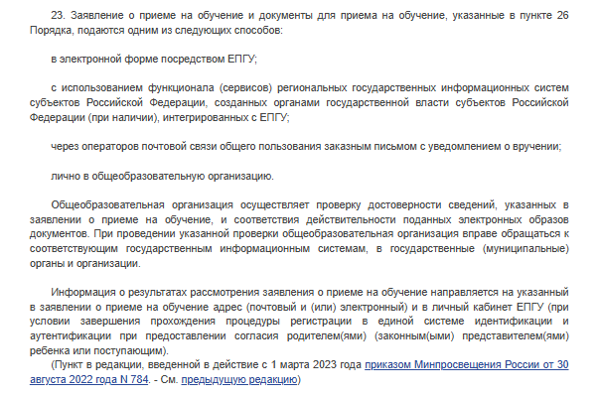
Подача заявлений до 1 апреля 2025 года:

Slide 16
Подача заявлений с 1 апреля 2025 года:
Граждане РФ
Иностранные граждане / лица без гражданства
Подача заявлений:
в электронной форме посредством ЕПГУ;
с использованием функционала (сервисов) региональных государственных информационных систем субъектов Российской Федерации, созданных органами государственной власти субъектов Российской Федерации (при наличии), интегрированных с ЕПГУ;
через операторов почтовой связи общего пользования заказным письмом с уведомлением о вручении;
лично в общеобразовательную организацию.
Подача заявлений:
в электронной форме посредством ЕПГУ;
с использованием региональных порталов государственных и муниципальных услуг и (или) функционала (сервисов) региональных государственных информационных систем субъектов РФ (при наличии технической возможности);
через операторов почтовой связи общего пользования заказным письмом с уведомлением о вручении.
П. 23(1) не распространяется на граждан Республики Беларусь)

Slide 17
Сюда поставить ссылку на официальный сайт
Порядок приема заявлений (родителей или обучающегося п.22)
Ознакомить поступающего и (или) родителей со следующими документами:
Устав;
Лицензия на осуществление образовательной деятельности;
Свидетельство о государственной аккредитации;
ООП;
Локальные акты.
21. При приеме на обучение по имеющим государственную аккредитацию образовательным программам начального общего и основного общего образования выбор языка образования, изучаемых родного языка из числа языков народов Российской Федерации, в том числе русского языка как родного языка, государственных языков республик Российской Федерации осуществляется по заявлению родителей (законных представителей) детей

Slide 18
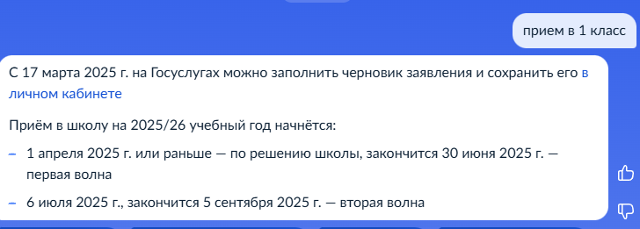
На место этих слайдов вставить скрины свои
https://www.gosuslugi.ru/
Госуслуги РФ.
Инструкция по подаче заявления

Slide 19
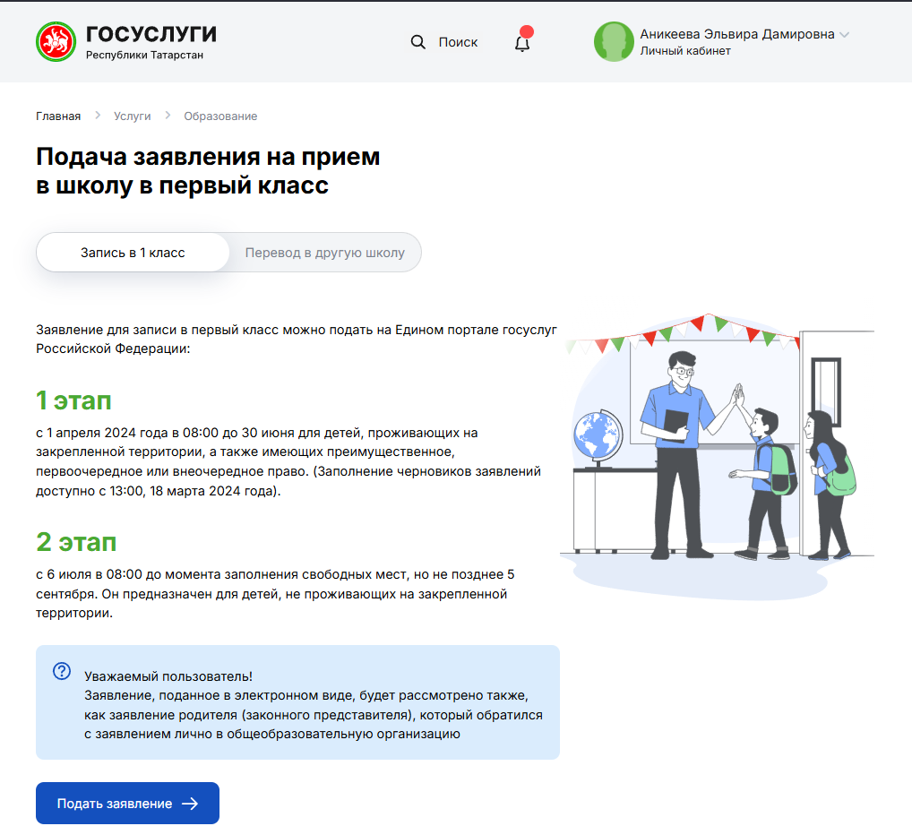
На место этих слайдов вставить скрины свои
Госуслуги РТ

Slide 20
Проверка сведений заявлений граждан РФ
Общеобразовательная организация осуществляет проверку достоверности сведений, указанных в заявлении о приеме на обучение, и соответствия действительности поданных электронных образов документов. При проведении указанной проверки общеобразовательная организация вправе обращаться к соответствующим государственным информационным системам, в государственные (муниципальные) органы и организации.
Информация о результатах рассмотрения заявления о приеме на обучение направляется на указанный в заявлении о приеме на обучение адрес (почтовый и (или) электронный) и в личный кабинет ЕПГУ (при условии завершения прохождения процедуры регистрации в единой системе идентификации и аутентификации при предоставлении согласия родителем(ями) (законным(ыми) представителем(ями) ребенка или поступающим).

Slide 21
Проверка сведений заявлений иностранных граждан / лиц без гражданства
Неполный комплект документов, предусмотренных п.26(1) и 26(2) – возвращаем заявление без рассмотрения.
Полный комплект документов, предусмотренных п.26(1) и 26(2) – в течение 25 дней осуществляем проверку достоверности документов.
Если сведения достоверны, то со дня их подтверждения направляем в тестирующую организацию для прохождения тестирования на знание русского языка.
Направление отправляем по адресу, указанному в заявлении (почтовый или электронный) и в личный кабинет ЕГПУ.
Уведомляем тестирующую организацию в электронной форме

Slide 22
Прохождение тестирования на знание русского языка
Ждем результаты.
Тестирующая организация в течение 3 рабочих дней после прохождения тестирования уведомляет образовательную организацию, выдавшую направление, о результатах.
Образовательная организация направляет информацию о результатах тестирования и рассмотрения заявления о приеме на обучение ребенка по адресу, указанному в заявлении (почтовый или электронный) и в личный кабинет ЕПГУ.

Slide 23
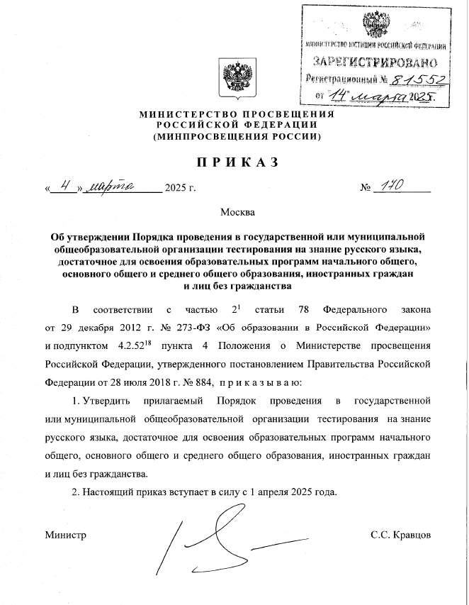
Прохождение тестирования на знание русского языка

Slide 24
Требования к заявлению
В заявлении должны быть указаны сведения в соответствии с п. 24 Порядка;
+ Иностранные граждане/ лица без гражданства дополнительно в заявлении о приеме дает согласие для прохождения тестирования.
К заявлению прилагаются документы в соответствии с п.26, 26(1), 26(2) Порядка; Не допускается требовать представления других документов в качестве основания для приема на обучение по основным общеобразовательным программам. Родитель(и) (законный(ые) представитель(и) ребенка или поступающий имеют право по своему усмотрению представлять другие документы.
Образец заявления размещаем на информационном стенде и на официальном сайте.
Заявление регистрируем в журнале заявлений;
Выдаем документ о принятии заявления.

Slide 25
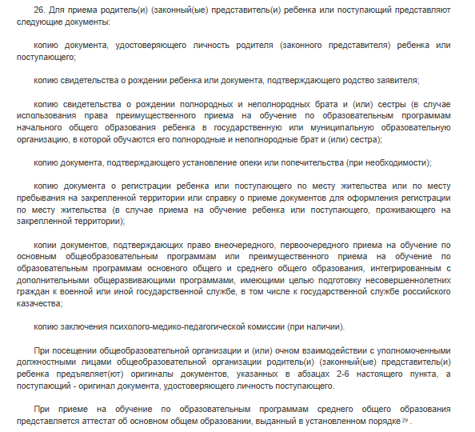
Перечень документов для граждан РФ.
Пункт 26

Slide 26
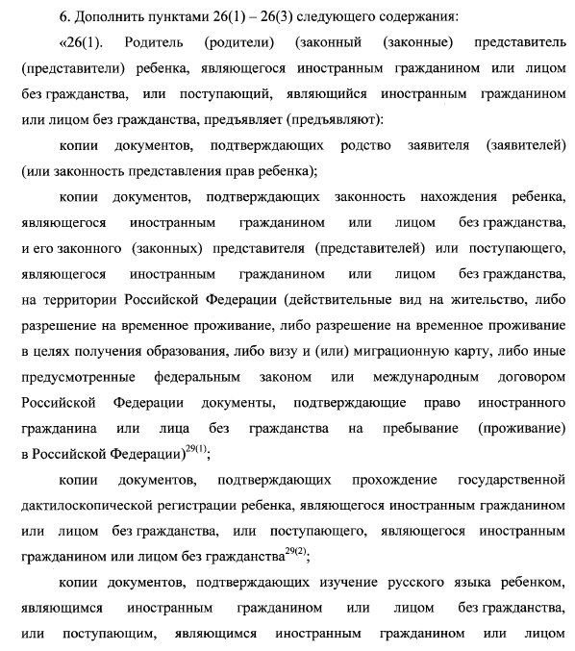
Перечень документов для иностранных граждан / лиц без гражданства
Пункты 26(1)
Абзацы 3-5 и 7-9 п. 26(1) не распространяются на граждан Республики Беларусь

Slide 27
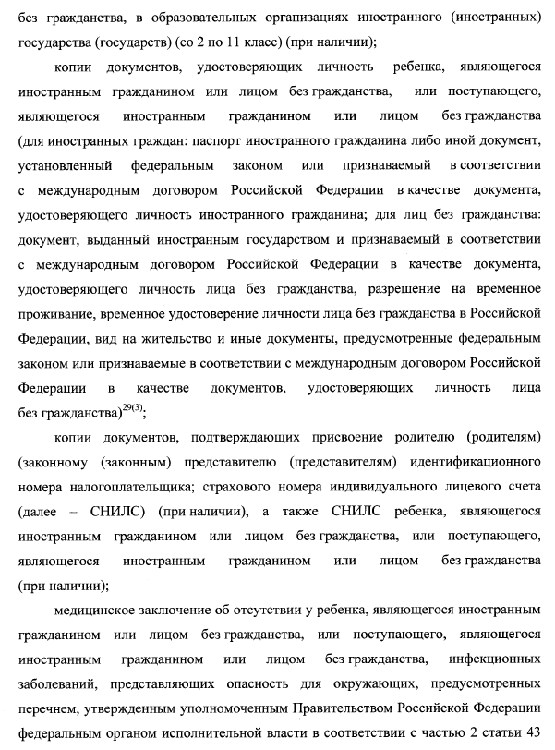
Перечень документов для иностранных граждан / лиц без гражданства
Пункты 26(1)

Slide 28
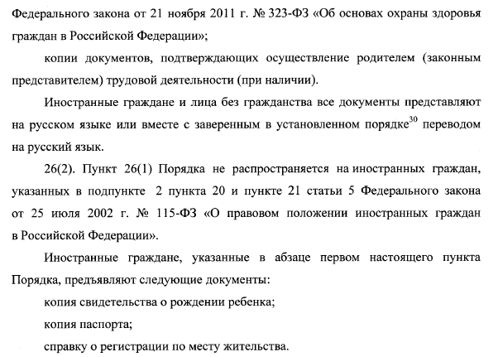
Перечень документов для иностранных граждан / лиц без гражданства
Пункты 26(1)

Slide 29
Перечень документов для иностранных граждан / лиц без гражданства
Пункты 26(1)
Копии документов, подтверждающих родство заявителя,
Законность нахождения ребенка на территории РФ (вид на жительство, разрешение на временное проживание, виза, миграционная карта и пр.),
Копии документов, подтверждающих прохождение государственной дактилоскопической регистрации ребенка,
Копии документов, подтверждающих изучение русского языка (со 2 по 11 класс) при наличии,
Копии документов, удостоверяющих личность ребенка (паспорт иностранного государства или др. (разрешение на временное проживание, временное удостоверение личности, вид на жительство и пр. документы лица без гражданства),
Копия ИНН, СНИЛС родителя (при наличии),
Копия СНИЛС ребенка (при наличии),
Медицинское заключение об отсутствии у ребенка инфекционных заболеваний,
Копии документов о трудовой деятельности родителя (при наличии).
Все документы на русском языке или с заверенным в установленном порядке переводом на русский язык.

Slide 30
Перечень документов для иностранных граждан / лиц без гражданства
Пункт 26(2)
20. Положения пунктов 13 и 18 настоящей статьи не распространяются на лиц без гражданства, получивших временное удостоверение личности лица без гражданства, а также иностранных граждан:
2) являющихся должностными лицами международных (межгосударственных, межправительственных) организаций, въехавшими в Российскую Федерацию в связи с исполнением служебных обязанностей, и сотрудниками представительств международных (межгосударственных, межправительственных) организаций на территории Российской Федерации или сотрудниками представительств и должностными лицами иных организаций, которым в соответствии с международными договорами Российской Федерации предоставлен статус, аналогичный статусу международных (межгосударственных, межправительственных) организаций, а также членами семей указанных лиц;

Slide 31
Перечень документов для иностранных граждан / лиц без гражданства
Пункт 26(2)
21. На основе принципа взаимности действие пунктов 13 и 18 настоящей статьи не распространяется на иностранных граждан, являющихся:
1) главами дипломатических представительств и главами консульских учреждений иностранных государств в Российской Федерации, членами дипломатического персонала, консульскими должностными лицами, а также членами административно-технического персонала дипломатических представительств или консульских учреждений иностранных государств в Российской Федерации;
2) владельцами дипломатических, служебных паспортов (в том числе специальных, официальных и иных паспортов, признаваемых Российской Федерацией в этом качестве) и въехавшими в Российскую Федерацию в связи с исполнением служебных обязанностей должностных лиц иностранных государств;
3) сотрудниками и членами административно-технического персонала аппаратов военного атташата, торговых представительств и иных представительств органов государственной власти иностранных государств;
4) членами семей лиц, указанных в подпунктах 1 - 3 настоящего пункта.

Slide 32
Перечень документов для иностранных граждан / лиц без гражданства
Пункт 26(2)

Slide 33
Требования к заявлению
При подаче заявления о приеме на обучение в электронной форме посредством ЕПГУ не допускается требовать копий или оригиналов документов, предусмотренных пунктом 26 Порядка, за исключением копий или оригиналов документов, подтверждающих внеочередное, первоочередное и преимущественное право приема на обучение, или документов, подтверждение которых в электронном виде невозможно.
П. 27(!) При подаче заявления родителями (законными представителями) ребенка, являющегося иностранным гражданином или лицом без гражданства, или поступающим, являющимся иностранным гражданином или лицом без гражданства. О приеме на обучение в электронной форме постредством ЕПГУ не допускается требовать копий или оригиналов документов, предусмотренными п. 26(1) и 26(2) Порядка, за исключением копий или оригиналов документов, подтверждение которых в электронном виде невозможно.

Slide 34
Приказ о приеме на обучение
Руководитель общеобразовательной организации издает распорядительный акт о приеме на обучение:
Ребенка или поступающего в течение 5 рабочих дней после дня приема заявления о приеме на обучение и представленных документов (П. 31) (за исключением случая, предусмотренном п.17 Порядка), ,
Ребенка, являющегося иностранным гражданином или лицом без гражданства, или поступающего, являющегося иностранным гражданином или лицом без гражданства, в течение 5 рабочих дней после официального поступления информации об успешном прохождении тестирования (за исключением случая, предусмотренном п.17 Порядка),
В течение 3 рабочих дней после завершения приема заявлений о приеме на обучение в 1 класс (п.17).

Slide 35
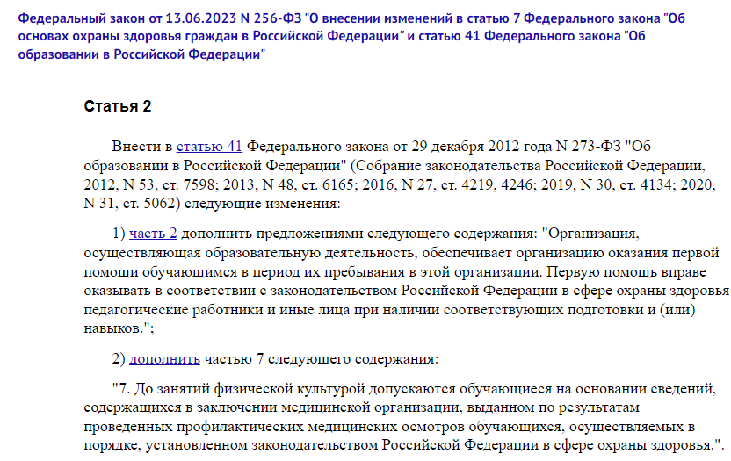
Приказ о приеме на обучение
Дополнительно

Slide 36
Прием первоклассников («вторая волна»)
Подготовительный этап:
На сайте ОО, на информационном стенде, в ФГИС «Единый портал государственных и муниципальных услуг (функций)» разместить информацию:
о наличии свободных мест в первых классах для приема детей, не проживающих на закрепленной территории, не позднее 5 июля текущего года;
Прием заявлений (при наличии свободных мест):
Прием заявлений с 6 июля до заполнения свободных мест, но не позднее 5 сентября текущего года;
Издание приказа о приеме на обучение в течение 3 рабочих дней после завершения приема заявлений о приеме на обучение в первый класс.
Государственные образовательные организации субъекта Российской Федерации и муниципальные образовательные организации, закончившие прием в первый класс всех детей, указанных в пунктах 9, 9.1, 10 и 12 Порядка, а также проживающих на закрепленной территории, осуществляют прием детей, не проживающих на закрепленной территории, ранее 6 июля текущего года.

Slide 37
Обучение по АООП
13. Дети с ограниченными возможностями здоровья принимаются на обучение по адаптированной образовательной программе начального общего, основного общего и среднего общего образования (далее - адаптированная образовательная программа) только с согласия их родителей (законных представителей) и на основании рекомендаций психолого-медико-педагогической комиссии
Поступающие с ограниченными возможностями здоровья, достигшие возраста восемнадцати лет, принимаются на обучение по адаптированной образовательной программе только с согласия самих поступающих.

Slide 38
Прием в течение года
При наличии свободных мест.
Руководитель общеобразовательной организации издает распорядительный акт о приеме на обучение ребенка или поступающего в течение 5 рабочих дней после приема заявления о приеме на обучение и представленных документов.
При отсутствии мест направить родителей в орган исполнительной власти субъекта Российской Федерации, осуществляющий государственное управление в сфере образования, или орган местного самоуправления, осуществляющий управление в сфере образования.

Slide 39
Личное дело обучающегося
32. На каждого ребенка или поступающего, принятого в общеобразовательную организацию, формируется личное дело, в котором хранятся заявление о приеме на обучение и все представленные родителем(ями) (законным(ыми) представителем(ями) ребенка или поступающим документы (копии документов).
Единых требований к форме и ведению личных дел нет. Определяются локальным актом школы.

Slide 40
Отказ в приеме в ОО

Slide 41
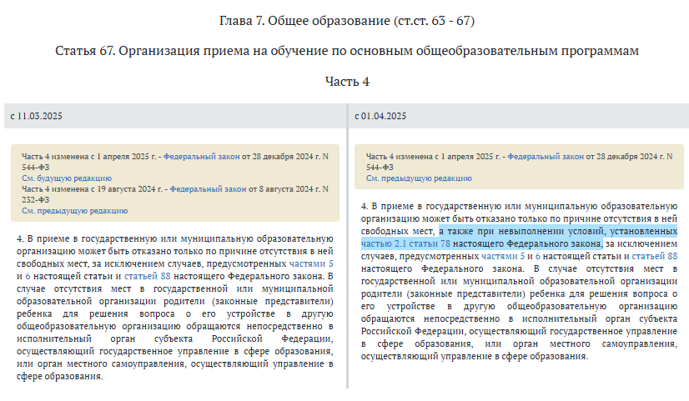
https://ivo.garant.ru/#/compare/76846441/70291362/tab/1:2
Федеральный закон от 29.12.2012 N 273-ФЗ (ред. от 25.12.2023) "Об образовании в Российской Федерации" (с изм. и доп., вступ. в силу с 01.04.2025)

Slide 42
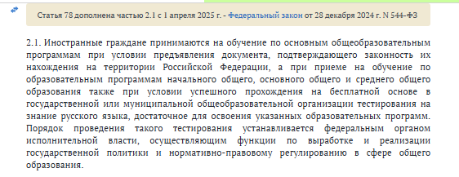

Slide 43
Случаи исключения:
Статья 67. Организация приема на обучение по основным общеобразовательным программам
Статья 88. Особенности реализации основных общеобразовательных программ в загранучреждениях Министерства иностранных дел Российской Федерации

Slide 44
Отказ в приеме в ОО в «Порядке приема…»
15. В приеме в государственную или муниципальную образовательную организацию может быть отказано только по причине отсутствия в ней свободных мест, а также при невыполнении условий, установленных частью 2¹ статьи 78 Федерального закона, за исключением случаев, предусмотренных частями 5 и 6 статьи 67 и статьей 88 Федерального закона.

Slide 45
Родительское собрание родителей первоклассников
Рассказать о:
нормативных документах, локальных актах,
ФООП и ООП НОО ОО,
официальном сайте,
электронном дневнике и условиях,
учебный план,
учебники и учебные пособия, необходимая канцелярия,
режим дня первоклассников (в том числе питание),
медицинская карта,
школьная форма,
контакты ответственных, классных руководителей, порядок приема у администрации

